Slide 1
Sveučilište u Zagrebu
Fakultet elektrotehnike i računarstva
Projekt iz Oblikovanja programske potpore
Dječji WEB
Grupa VoidMain
Voditelj: Nikola Bunjevac
Nastavnik: Nikolina Frid

Slide 2
Zadatak: Dječji WEB
Izraditi web aplikaciju za pomoć djeci pri izradi vlastitih web stranica.
Web stranice trebaju imati dvije vrste elemenata
  Slike
  Tekst
Administratori
  Pomažu ostalim korisnicima, uređuju podatke, resetiraju stranice

Slide 3
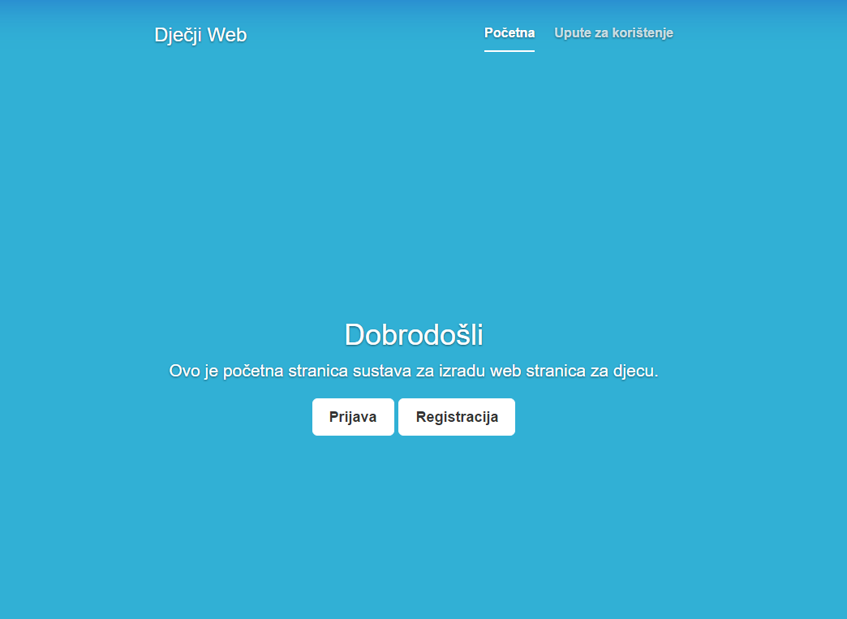
Početna stranica

Slide 4
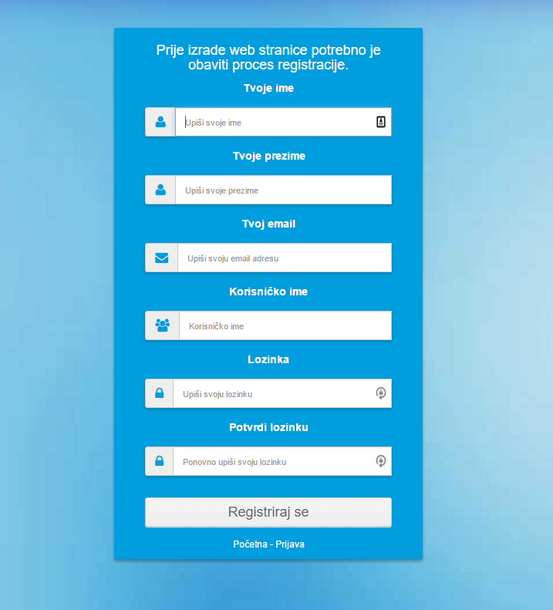
Registracija

Slide 5
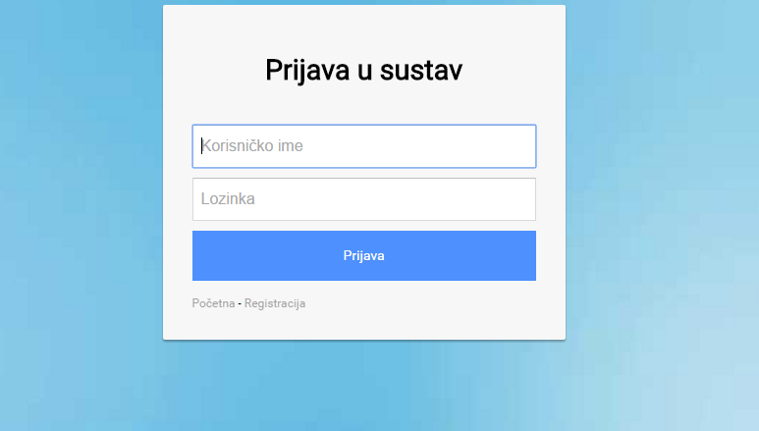
Prijava u sustav
Pomoću korisničkog imena (jedinstveno) i lozinke

Slide 6
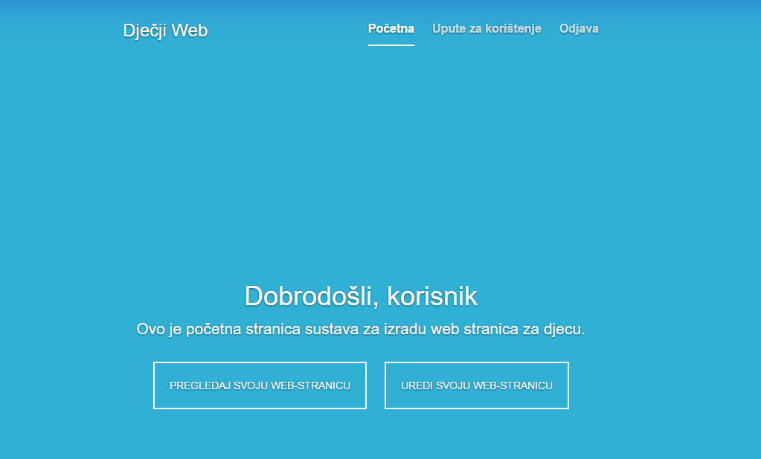
Početna stranica nakon prijave

Slide 7
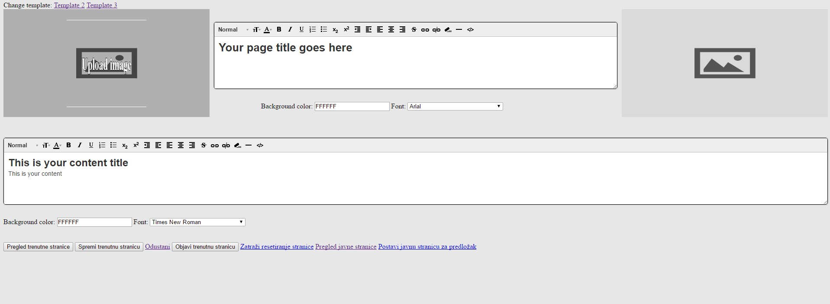
Uređivanje stranice
Slike i tekst, uređivač teksta, fontovi, boja pozadine, na dnu gumbi za spremanje i objavu

Slide 8
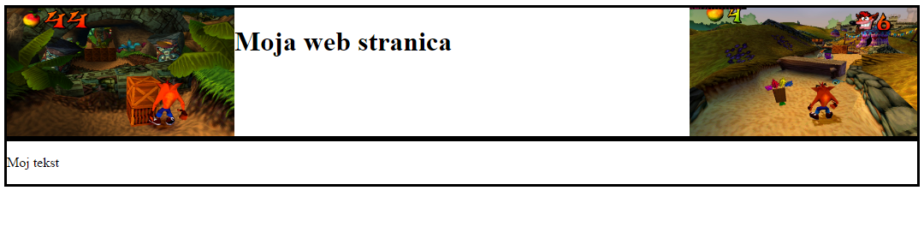
Prikaz objavljene stranice
Nakon objave, stranicu mogu pogledati svi, putem linka koji je jedinstven za svakog korisnika

Slide 9
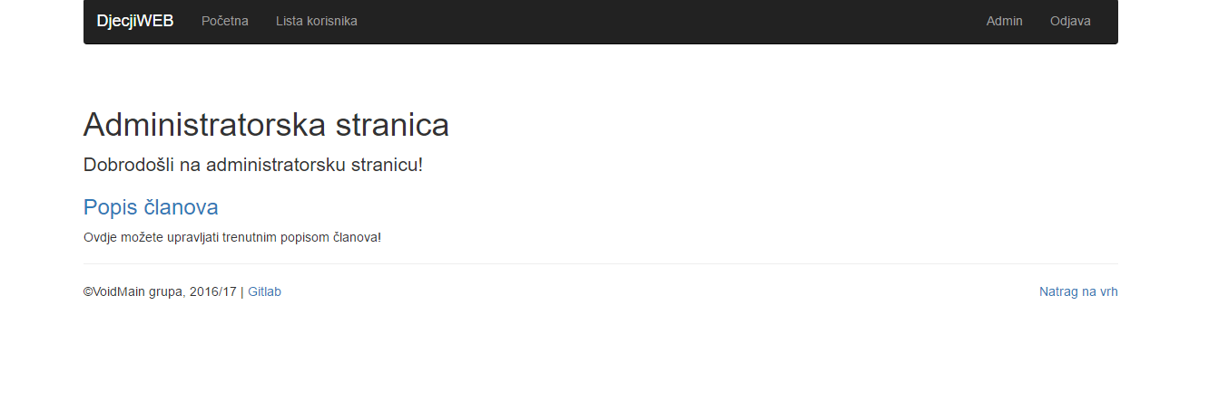
Početna stranica administratora
Nakon prijave, administratore se preusmjerava na posebnu početnu stranicu

Slide 10
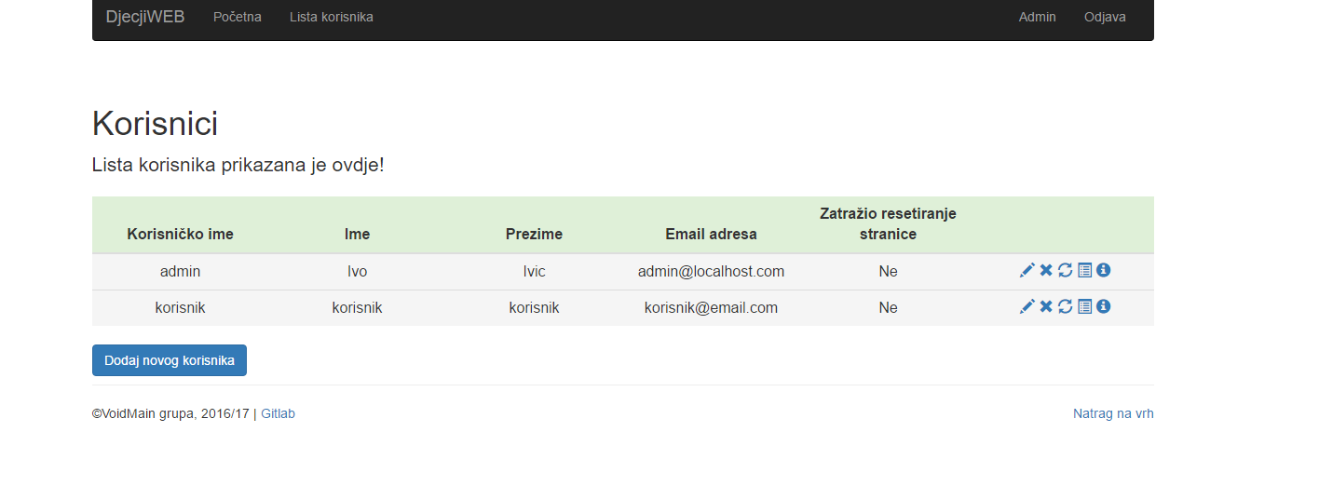
Popis korisnika
Prikaz osnovnih podataka o svakom članu, prikaz raznih opcija poput brisanja i uređivanja

Slide 11
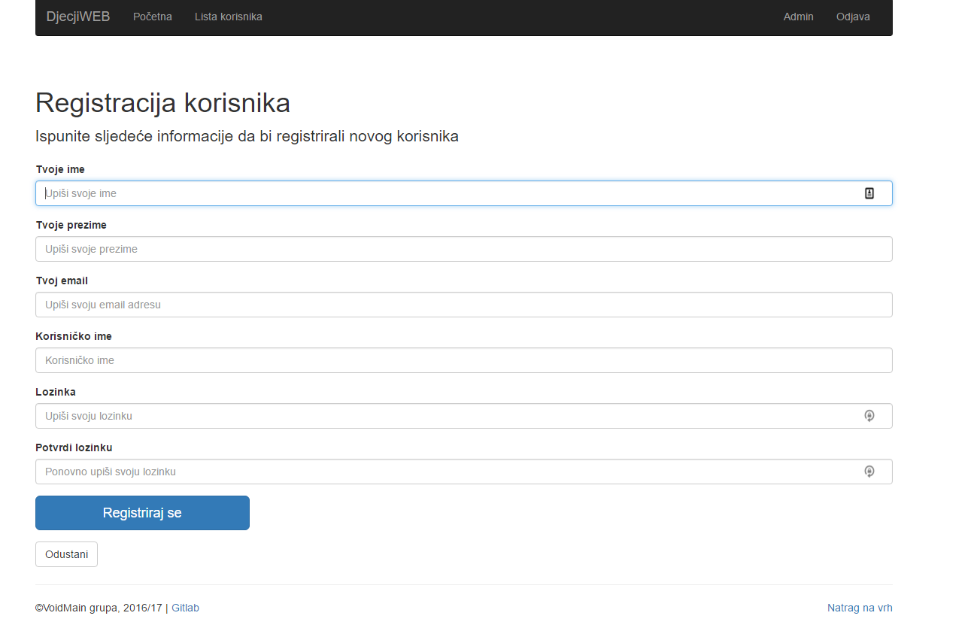
Dodavanje korisnika od strane administratora

Slide 12
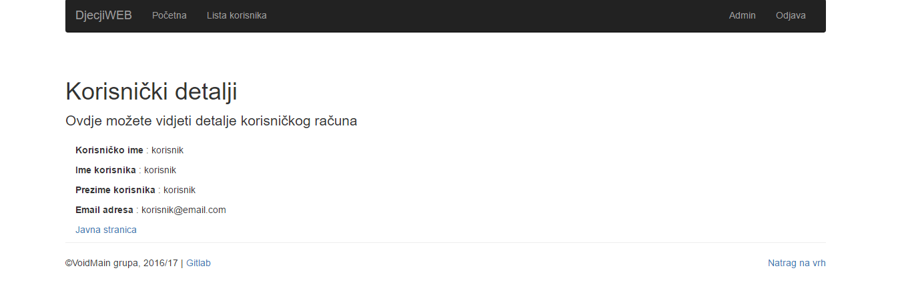
Prikaz korisničkih detalja
Administratori mogu vidjeti detalje svakog korisnika te pregledati javnu stranicu

Slide 13
Resetiranje stranice (1)
Korisnik može zatražiti resetiranje stranice
Administrator to vidi pomoću zastavice na popisu svih korisnika
Klikom na odgovarajući gumb stranica se resetira

Slide 14
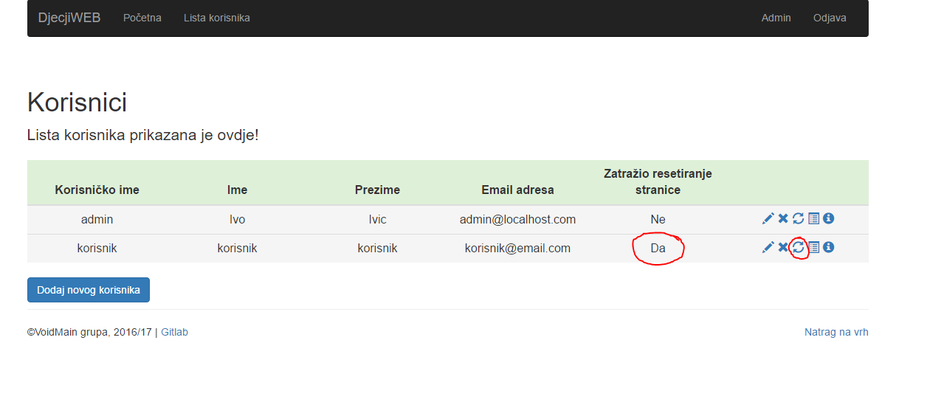
Resetiranje stranice (2)

Slide 15
Hvala na pažnji!
Grupa VoidMain
Članovi:
  Nikola Bunjevac
  Ivan Ištuk
  Krešimir Kralj
  Danijel Pavlek
  Karlo Pondeljak
  Luka Šaler

